Slide 1
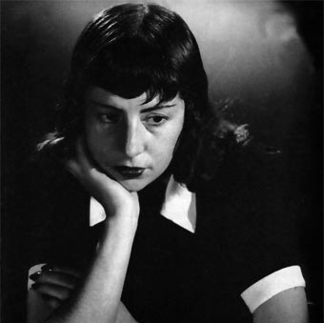
La novela super-realista del siglo XX
Innovaciones narrativas de la novela del siglo XX
Contexto de María Luisa Bombal

Slide 2


Slide 3
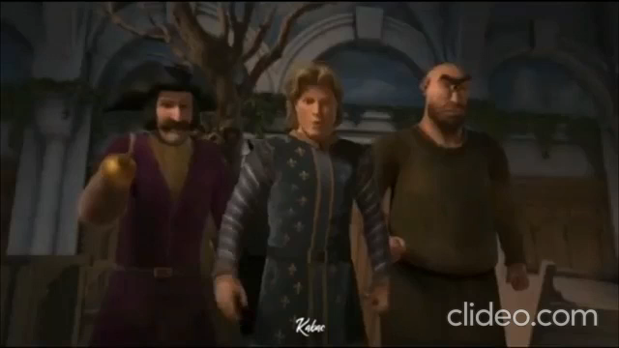
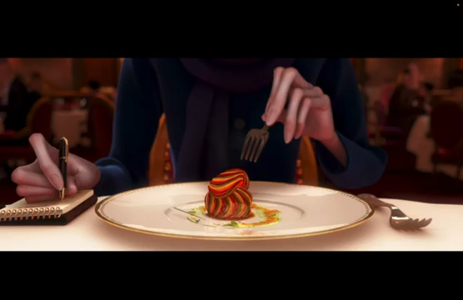
Dos escenas inspiradas en técnicas de la novela del siglo XX

Slide 4
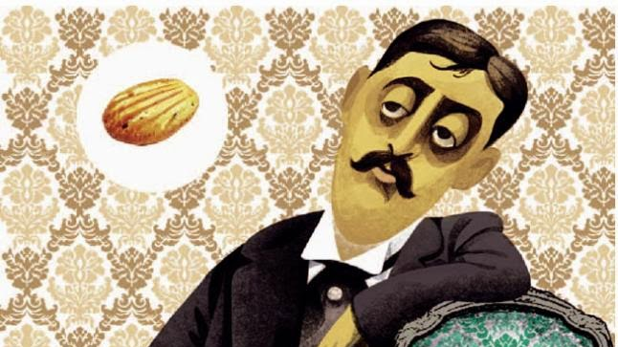
Un día de invierno, al volver a casa, mi madre, viendo que yo tenía frío, me propuso tomar, contra mi costumbre, un poco de té. Dije que no, primero, pero luego, no sé por qué, cambié de opinión. Mandó a comprar uno de esos bollos pequeños y rollizos que se llaman magdalenas… Pronto, maquinalmente, agobiado por el día triste y la perspectiva de otro igual, me llevé a los labios una cucharada de té en la que había dejado reblandecer un trozo de magdalena. Pero, en el instante mismo que el trago de té y migajas de bollo llegaban a mi paladar, me estremecí, dándome cuenta de que pasaba algo extraordinario. Me había invadido un placer delicioso, aislado, sin saber por qué, que me volvía indiferente a vicisitudes de la vida, a sus desastres inofensivos, a su brevedad ilusoria, de la misma manera que opera el amor, llenándome de una esencia preciosa; o, más bien, esta esencia no estaba en mí sino que era yo mismo. Y no me sentía mediocre, limitado, mortal. ¿De dónde podía haberme venido esta poderosa alegría? Me daba cuenta de que estaba unida al gusto del té y del bollo, pero lo sobrepasaba infinitamente, no debía de ser de la misma naturaleza. ¿De dónde venía? ¿Qué significaba? ¿Cómo apresarla? [...] Y, de repente, el recuerdo aparece. Ese gusto es el del trocito de magdalena que el domingo por la mañana en Combray (porque ese día yo no salía antes de la hora de misa), cuando iba a decirle buenos días a su habitación, mi tía Leonie me daba, después de haberlo mojado en su infusión de té o de tila.
Marcel Proust, En busca del tiempo perdido (secuencia de la Magdalena), 1913-27

Slide 5

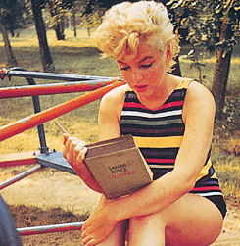
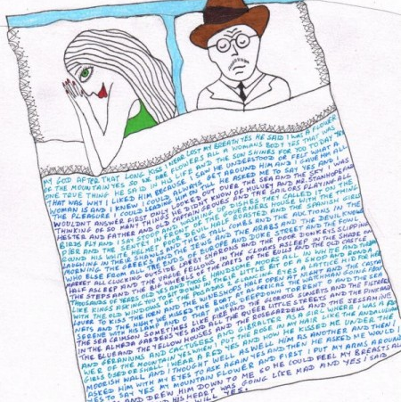


Monólogo de Molly Bloom, Ulysses, James Joyce (1922)

Slide 6
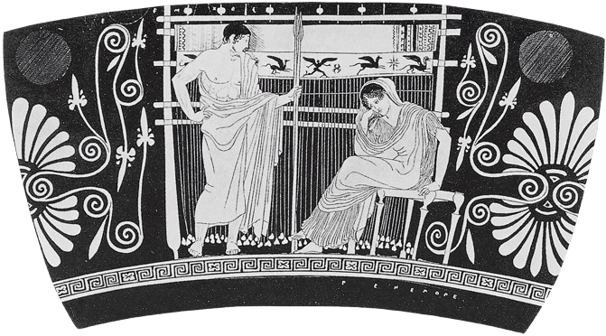

Slide 7
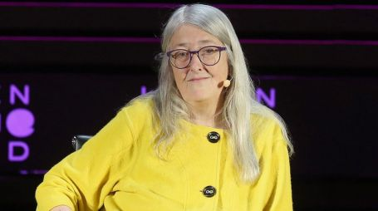
Un largo silencio de la mujer en Occidente
En la gran sala del palacio, un hombre canta las vicisitudes que sufren los héroes griegos en su viaje de regreso a Grecia, tras la guerra de Troya. Penélope, la mujer de Ulises, uno de aquellos héroes, sale de sus habitaciones, oye el canto y, frente a la multitud que escucha, le pide al aedo que elija un tema más alegre. Entre los oyentes está Telémaco, hijo de Penélope y Ulises, apenas un muchacho: «Madre mía -dice-, vete adentro de la casa y ocúpate de tus labores propias, del telar y de la rueca … El relato estará al cuidado de los hombres, y sobre todo al mío. Mío es, pues, el gobierno de la casa». Penélope obedece y se retira a sus habitaciones privadas
El primer ejemplo documentado de un hombre diciéndole a una mujer «que se calle», que su voz no había de ser escuchada en público
Mary Beard

Slide 8
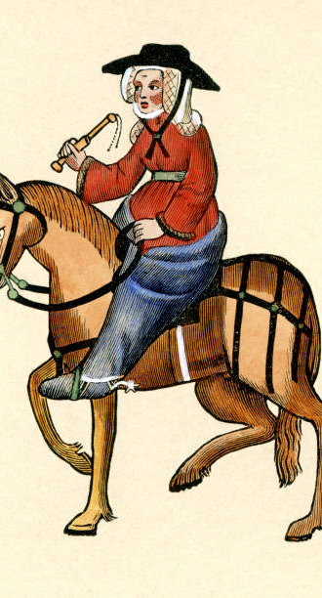
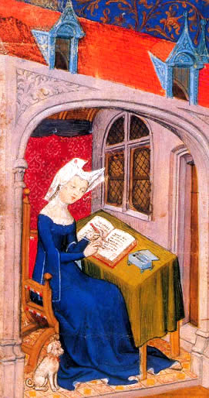
Hay que decir que tales libros están plagados de historias (con enseñanzas misóginas)....
A esto yo respondo que tales libros no fueron escritos por mujeres..
Sin embargo, si las mujeres hubiesen escrito todos esos libros
Sé que mostraían una imagen muy distinta
Christine de Pizan, s. XV
La Esposa de Bath (G. Chaucer)

Slide 9
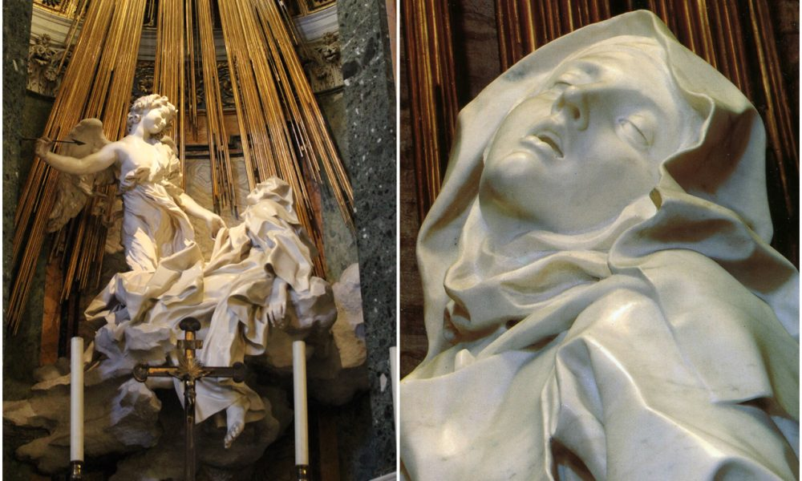
“Veíale en las manos un dardo de oro largo, y al fin del hierro me parecía tener un poco de fuego. Este me parecía meter por el corazón algunas veces y que me llegaba a las entrañas. Al sacarle, me parecía las llevaba consigo, y me dejaba toda abrasada en amor grande de Dios”
“Era tan grande el dolor, que me hacía dar aquellos quejidos, y tan excesiva la suavidad que me pone este grandísimo dolor, que no hay desear que se quite, ni se contenta el alma con menos que Dios”.
Santa Teresa de Jesús, s. XVI

Slide 10
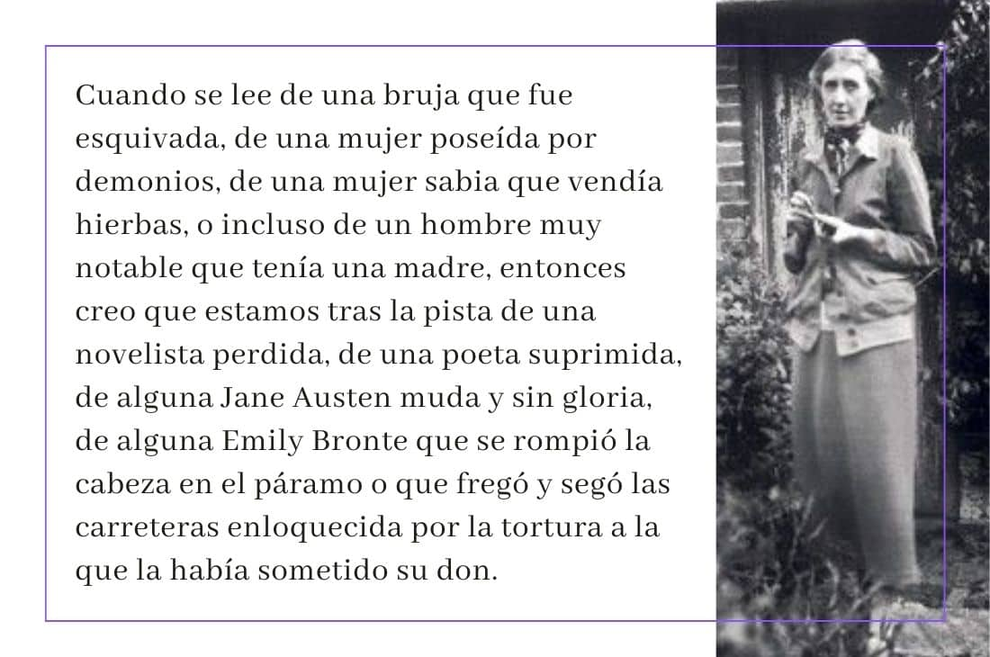

Slide 11
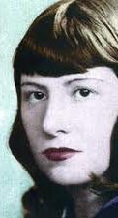
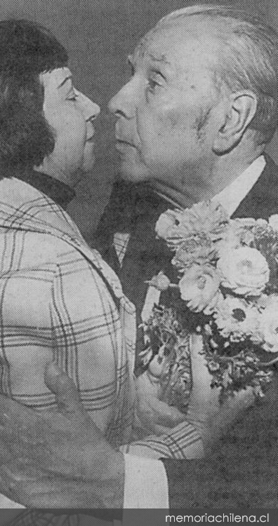
María Luisa Bombal
(1910-1980)
Una de las primeras exponentes de la novela contemporánea latinoamericano.
Su obra se caracteriza por explorar la subjetividad femenina, lo irracional, onírico o subconsciente.
Describe las frustraciones de la existencia femenina en una sociedad que limita el desarrollo de su personalidad.
Ruptura con la literatura realista- criollista a través de ese incesante bucear en las profundidades de la mente humana que le ofrecen las nuevas corrientes vanguardistas, especialmente el surrealismo.
Introduce en castellano la llamada "corriente de la conciencia“
Obras Principales:
La última niebla (1934): Su primera novela, que explora el mundo interior de una mujer atrapada en un matrimonio monótono, sin amor.
La amortajada (1938): Narra la experiencia de una mujer muerta que reflexiona sobre su vida mientras es velada.

Slide 12
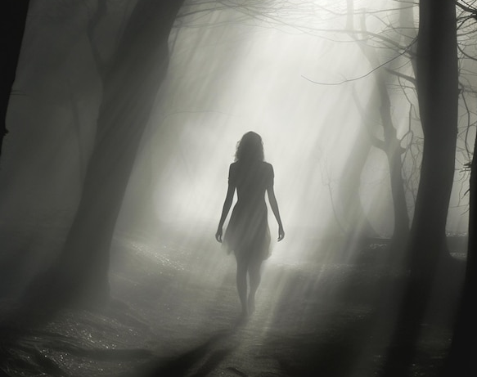
Un silencio plagado de voces: Las protagonistas de los relatos de Bombal
“De costumbre permanezco allí [en el estanque) largas horas, el cuerpo y el pensamiento a la deriva. A menudo no queda de mi en la superficie más que un vago remolino; yo me he hundido en un mundo misterioso, donde el tiempo parece detenerse bruscamente; donde la luz pesa como una sustancia fosforescente; donde cada uno de mis movimientos adquiere sabias y felinas lentitudes, y yo exploro minuciosamente los repliegues de ese antro de silencio. Recojo extrañas caracolas, cristales que, al atraer a nuestro elemento, se convierten en guijarros negruzcos e informes. Remuevo piedras bajo las cuales duermen o se revuelven miles de criaturas atolondradas y escurridizas”.

Slide 13

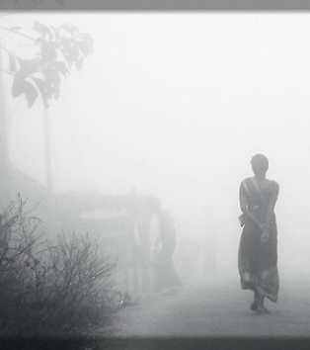
La niebla: entre sueño y realidad
Lo abrazo fuertemente y con todos mis sentidos escucho. Escucho nacer, volar y recaer su soplo; escucho el estallido que el corazón repite incansable en el centro del pecho y hace repercutir en las entrañas y extiende en ondas por todo el cuerpo, transformando cada célula en un eco sonoro. Lo estrecho, lo estrecho siempre con más afán; siento correr la sangre dentro de sus venas y siento trepidar la fuerza que se agazapa inactiva dentro de sus músculos; siento agitarse la burbuja de un suspiro. Entre mis brazos, toda una vida física, con su fragilidad y su misterio, bulle y se precipita. Me pongo a temblar.
Entonces él se inclina sobre mí y rodamos enlazados al hueco del lecho. Su cuerpo me cubre como una grande ola hirviente, me acaricia, me quema, me penetra, me envuelve, me arrastra desfallecida. A mi garganta sube algo así como un sollozo, y no sé por qué empiezo a quejarme, y no sé por qué me es dulce quejarme, y dulce a mi cuerpo el cansancio inflingido por la preciosa carga que pesa entre mis muslos.

Slide 14
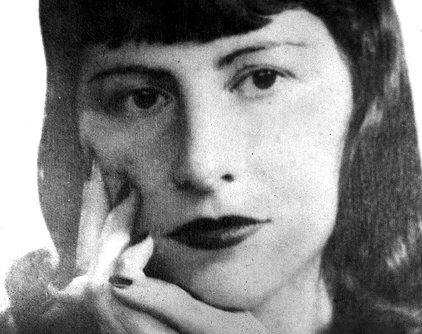
“Lo sigo (al marido) para llevar a cabo una infinidad de pequeños menesteres; para cumplir con una infinidad de frivolidades amenas; para llorar por costumbre y sonreír por deber. Lo sigo para vivir correctamente, para morir correctamente algún día. Alrededor de nosotros, la niebla presta a las cosas un carácter de inmovilidad definitiva.”

